Slide 1
Уч.ник, п.нал, т.традь, л.теть, м.дведь.

Slide 2
Весна. Снег. В лесу на деревьях листочки. Зелёная травка. Птицы гнёзда. Ёж в норе.

Slide 3
https://youtu.be/rntDJm_b9kg

Slide 4
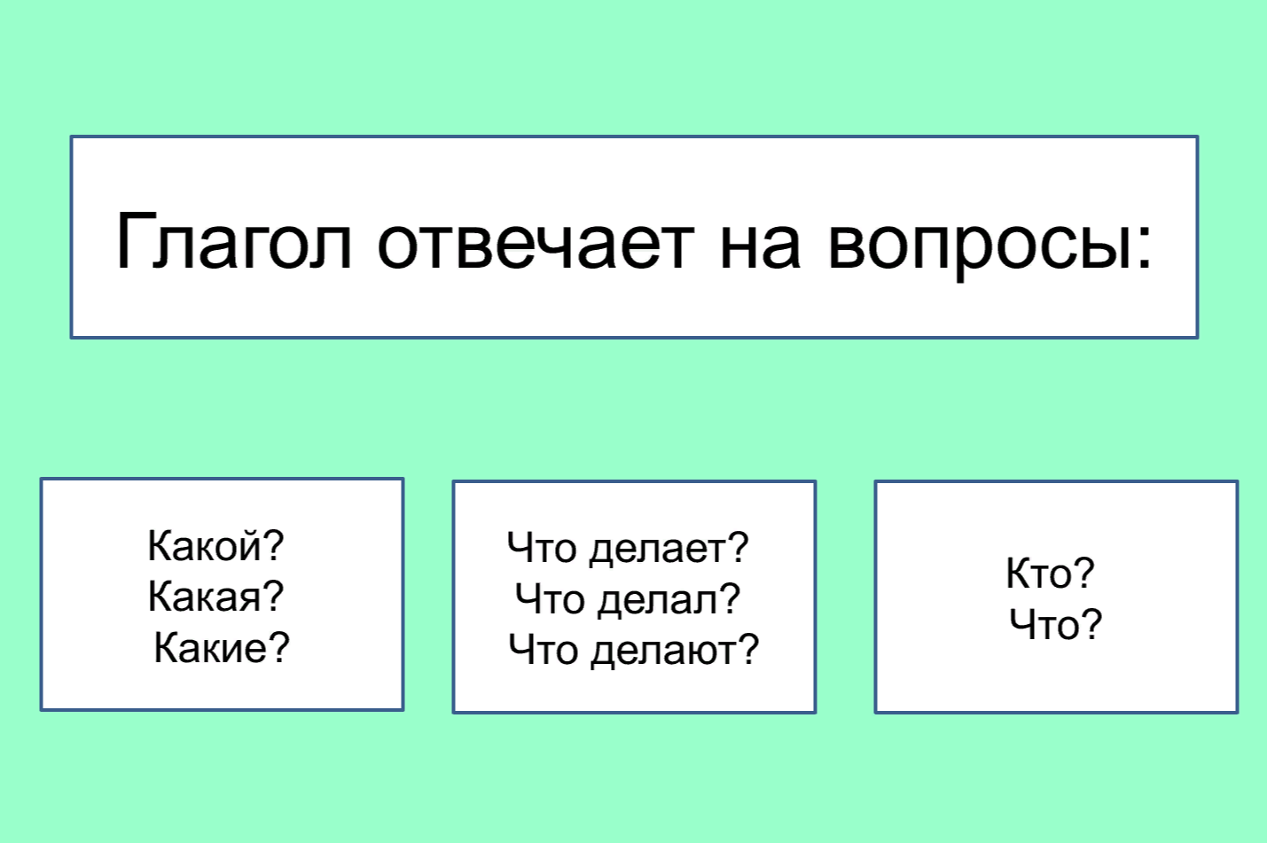

Slide 5
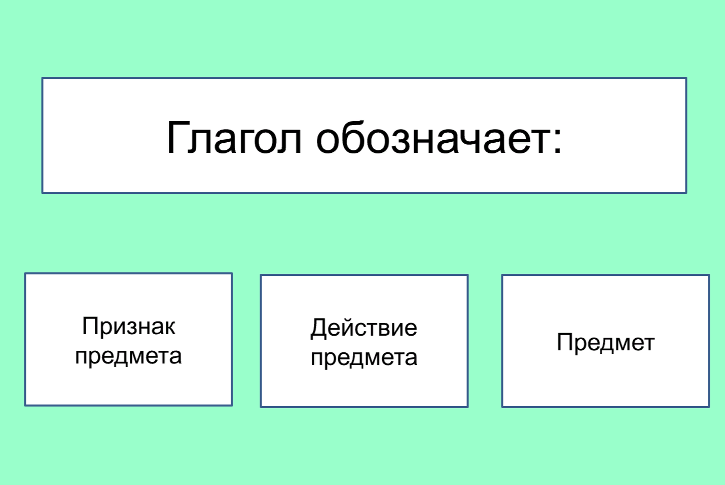

Slide 6
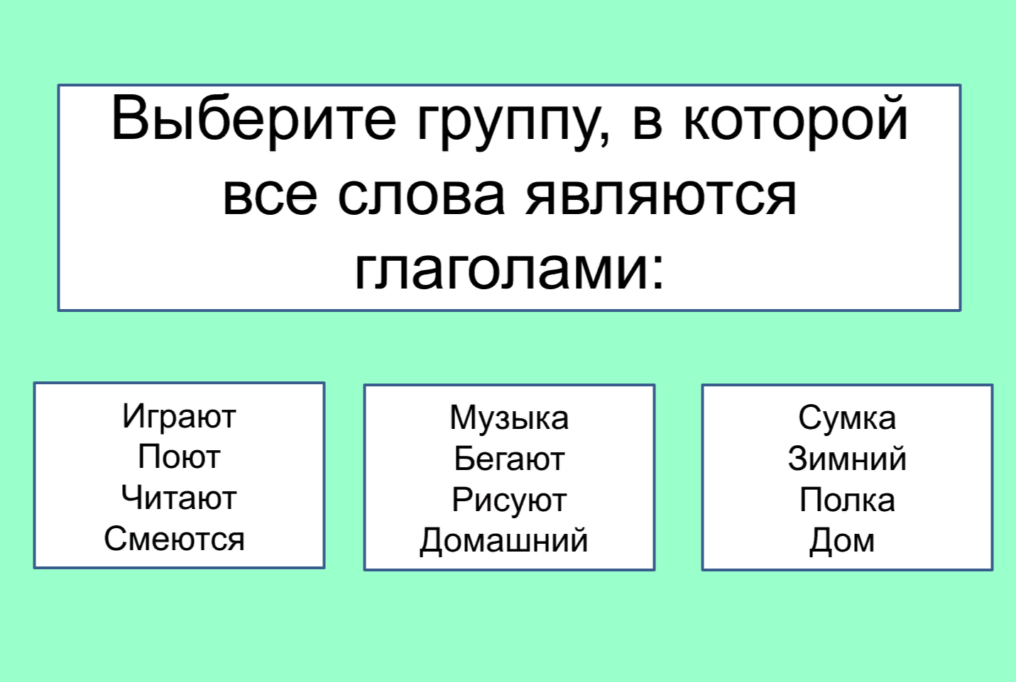

Slide 7
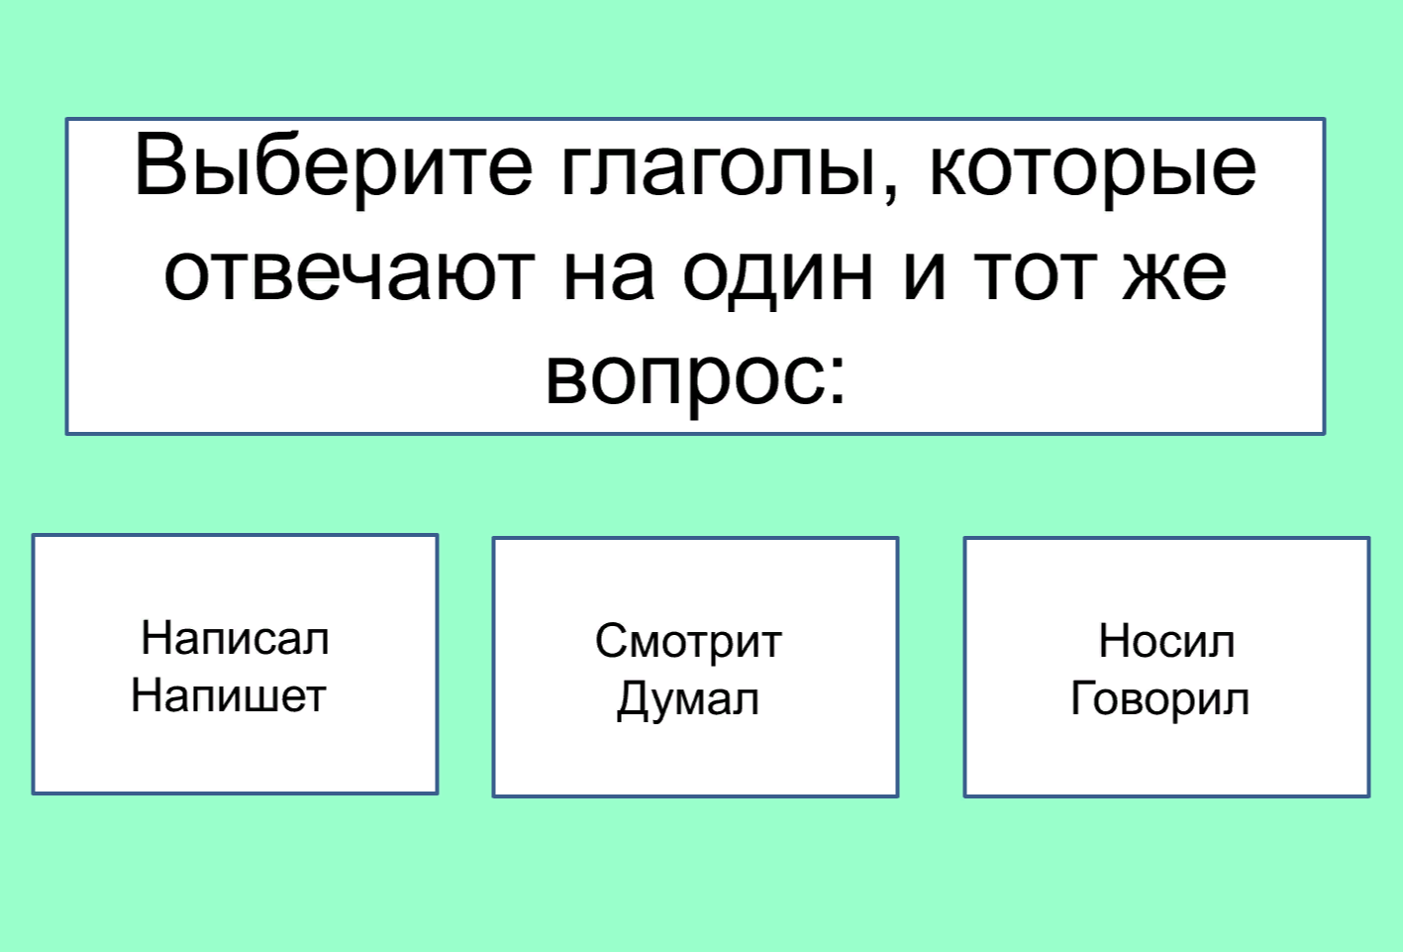

Slide 8
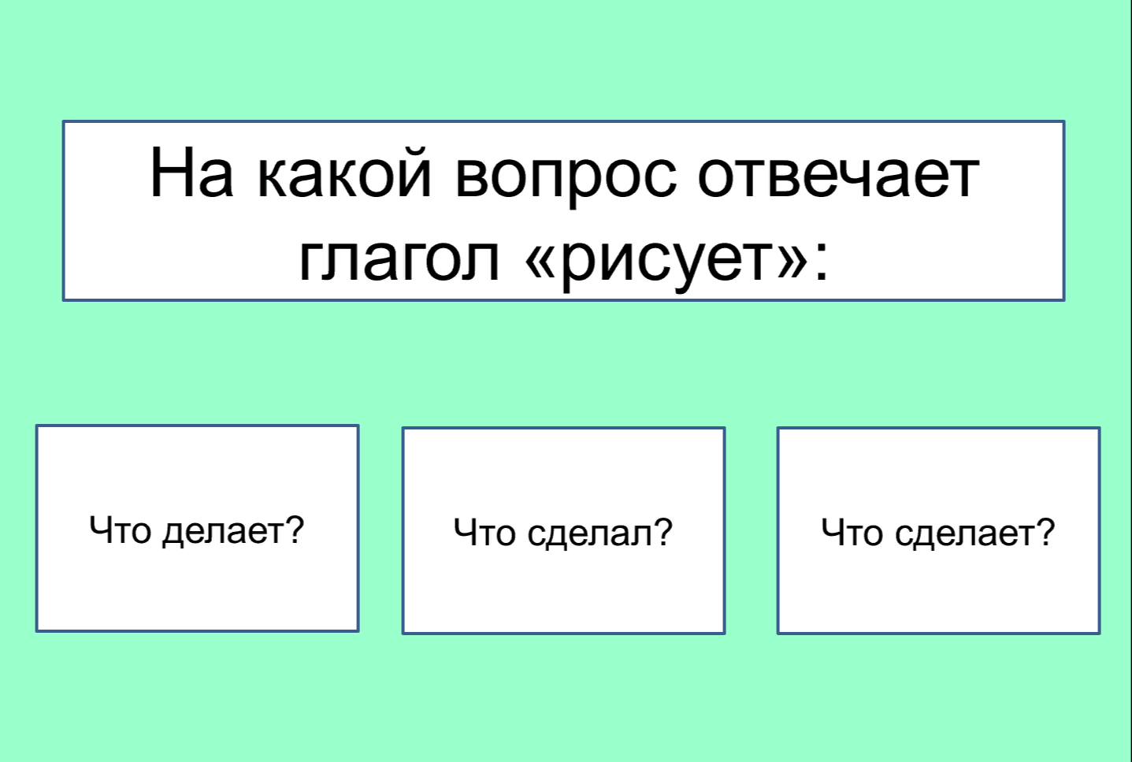

Slide 9


Slide 10
